Slide 1
三节点敌友关系网络

Slide 2
三节点间的结构平衡
平衡，就是稳定，没有改变的力量；有点像纳什均衡不？
+
+
−
−
−
−
+
+
+
+
−
−
(a)
(b)
(c)
(d)
稳定
不稳定

Slide 3
现实生活中的三节点关系
美、日、韩
2012年8月18日凤凰卫视《风云对话》谈独岛问题，说到美国总是希望促成韩国和日本之间的良好关系，不希望看到他俩敌对
美
美
+
+
+
+
日
韩
日
韩
−
+

Slide 4
三节点平衡的扩展
东北亚岛屿牵扯的关系
同样的问题，也会出现在
中、日、韩、美、俄之间
中国
大陆
+
+
中国
台湾
+
韩国
−
？
−
−
？
？
美国
日本
？

Slide 5
进一步一般化
你朋友的敌人的朋友的朋友，有可能是你的敌人还是朋友？
−
+
+
+
−
+
以对方为中心
−
？

Slide 6
进一步一般化
你朋友的敌人的朋友的朋友，有可能是你的敌人还是朋友？
−
+
−
−
+
+
以你为中心
−
？

Slide 7
多节点网络的结构平衡 －－平衡定理
Notes:
标题改成“图论基础概念图解”也很好

Slide 8
平衡结构
定义：一个标注（＋/－）完全图结构是平衡的，当且仅当它包含的所有三角关系都是稳定（平衡）的。
－
＋
－
－
＋
－

Slide 9
按照网络结构平衡的定义，下列说法哪些是正确的
对于4个节点的完全图，平衡网络不可能只有一条边标注为“－”
对于4个节点的完全图，平衡网络不可能只有两条边标注为“－”
对于4个节点的完全图，平衡网络不可能只有三条边标注为“－”
对于4个节点的完全图，平衡网络不可能只有四条边标注为“－”

Slide 10
平衡？不平衡？
C
5节点完全图，一共有10个三角形，按定义，要分别检查每一个是否平衡
D
A
＋
－
B
E
能否有一个比较简便的判别方法？

Slide 11
平衡定理
一个标记（＋／－）的完全图是平衡的，当且仅当：
它的所有节点两两都是朋友关系（＋）；或
它的节点可以被分为两组，组内的节点两两都是朋友关系（＋），而组间的节点两两都是敌人关系（－）。

Slide 12
Quiz
判断下列说法是否正确：
如果一个标记（＋／－）的完全图是不平衡的，则它的“－”边条数为奇数
如果一个标记（＋／－）的完全图是不平衡的，则它的每个节点都会出现在某个不平衡的三角形中

Slide 13
结构平衡的一种含义
朋友
朋友
敌对

Slide 14
弱平衡网络
注意到在平衡网络中排除的两种三角关系在社会关系的含义（分量）上是有区别的
改变（－、－、－）的动力弱一些
改变（＋、＋、－）的动力强一些
弱平衡网络：标记的完全图中不存在（＋、＋、－）三角关系的网络
即，我们放松了对平衡的要求
弱平衡网络，也有类似于平衡定理那样的性质：
“节点可分成若干组，组内均为朋友(+)，组间均为敌人(-)”

Slide 15
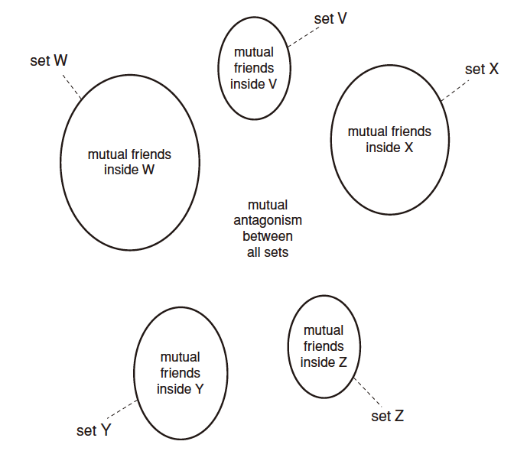
＋
“平衡”意味着改变关系属性的动力不足，或者有较强的维持现有关系性质的动机
－

Slide 16
平衡定理：组内“和谐”，组间“对抗”
描述了一种网络结构的局部与全局（或者微观与宏观）之间的关系
推广
弱平衡：从两组到多组
非完全图的平衡，近似平衡的图

Slide 17
社交网络结构对人际关系轻重的影响

Slide 18
权力
社会学对权力的探讨
经典的权力定义（Weber）：迫使他人服从自己意指的能力
Richard Emerson（1962）
与权力是关系性的
也就是说，如果仅仅说某某有权力，其实是意义不大的，更重要的
在什么关系中，某某更有权力

Slide 19
现实生活
俗语
有权不用，过期作废
如果一个人具有绝对的权力，怎么就会过期作废呢？显然
可以理解为，如果处于某种关系时，权力发生作用，否则
权力就失去了作用，即
权力是关系性的
尽管
在一个关系中，影响权力的因素非常复杂
每个人对权力的认知也很不相同，但是
网络结构会影响关系中的权力，应该是非常清楚的

Slide 20
例子
社会网络中的权力
B 之所以具有权力，是因为
其他节点对其具有依附性
它具有排他性，饱和性，中心性
处于结构洞位置上的节点
通常具有以上特征
A
B
C
D
E

Slide 21
关系中的权力，受到来自多方面因素的影响
如果仅考虑网络结构，在节点在网络中的位置会对权力形成直接的影响

Slide 22
网络网络交换实验

Slide 23
网络交换实验
A
B
C
D
被试
组织5个人，分别代表图中的5个节点
条件与操作
每条边上，均有10元
每人只能与自己的邻居商议如何分配这10元
商议用手机短信进行，不可公开商议；商议可以有多个来回
每人最多只能与一位邻居达成协议
一旦在某条边上达成协议，就通知另外的邻居终止协商
商议时间5分钟，时间到，便强行中止
结果呈现
达成协议的节点，按协议分配；没有达成协议的收益为0
E

Slide 24
实验思路
可以将前面的图，进行拆分，直至2节点路径
如果只在2个节点之间进行实验，其最终的结果会是
两人评分边上的10元钱
10元
A
B
平分，就意味着两个人之间的关系权力是平等，或对称的

Slide 25
实验思路
如果只在3个节点之间进行实验，其最终的结果会是
B会得到绝大多数
如果改变规则，允许B同时和两个协商，结果是B会与A、C 平分
10元
10元
A
B
C
如果仅允许与邻居协商，B就有垄断性权力，体现了权力间的极端不平衡

Slide 26
实验思路
如果只在4个节点之间进行实验，其最终的结果会有两种
或每个节点都完成了协商，A-B；C-D
或仅有B-C完成了协商，A、D都没有完成协商
这里，不仅B有权力，C也有权力；较之3节点，B的权力要弱
10元
10元
10元
A
B
C
D
如果仅允许与邻居协商，、体现了关系权力之间的弱不平衡

Slide 27
实验思路
如果只在5个节点之间进行实验，其最终的结果会有多种
其中，C的权力也就比A、E，稍强一点点
10元
10元
10元
10元
A
B
C
D
E
如果仅允许与邻居协商，、体现了关系权力的中心位置不一定有强权

Slide 28
进一步的例子
D
B
A
B
A
C
C
B具有较强的权力，但不是极端的权力
无法达成稳定协议的关系

Slide 29
网络交换实验，从简化直观关系权力开始，我们发现
在不同的网络结构中，处在不同位置上的节点，具有不同的关系权力

Slide 30
预测网络交换实验的结果－－稳定结果
Notes:
标题改成“图论基础概念图解”也很好

Slide 31
定义“结果”
给定一个图，“结果”是其中的一个匹配（一个节点无冲突的边子集），以及每个节点在[0,1]区间的一个赋值，满足
如果节点u和v对应匹配中的一条边，则它们赋值之和为1
如果节点u不涉及到匹配中任何边，则它的赋值为0

Slide 32
“结果”示例
0.5 0.5 0
0 0.5 0.5
A
B
C
A
B
C
0
0
0.6
0.4
D
✔
D
✔
E
E
0.5 0.5 0
0.5 0.5 0
A
B
C
A
B
C
0.5
0
0.5
0
✗
D
✗
D
E
E
Notes:
不是结果，意味着与实验的基本规则不符

Slide 33
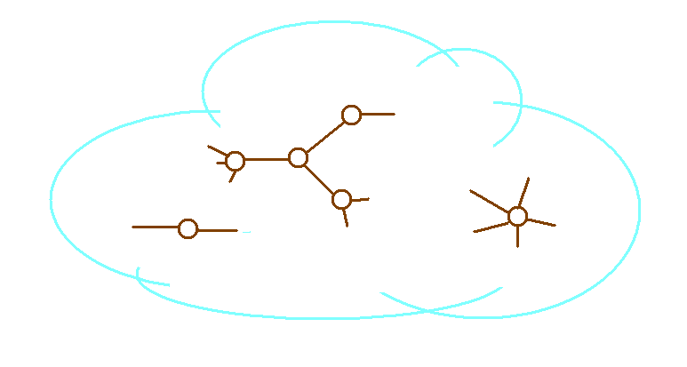
追求理论与实践（实验）的吻合
任意给定一个网络，若执行网络交换实验，我们能（从理论上）预期什么结果？
哪些是很可能的，哪些是不太可能的？

Slide 34
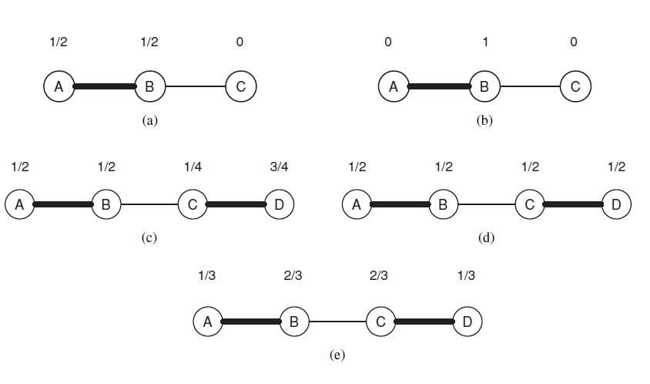
例子：哪些结果是可能的
✗
✔
✗
✔
✔

Slide 35
稳定结果（stable outcome）
不稳定因素：不在结果中的一条边，其两端节点的价值之和小于1
稳定结果：不存在不稳定因素的结果
不稳定因素的存在意味着谈判明显还不够充分，因此结果不太可能。

Slide 36
Quiz
按照网络交换实验相关定义，对右图，下列说法哪些是正确的
存在无穷多个结果
存在无穷多个稳定结果
存在有限个稳定结果
不存在稳定结果

Slide 37
按照网络交换实验的规则，我们定义了结果的概念，体现了数学意义上的精确
由于实验是“理性人”参与的活动，因此不是所有结果都是在实验中能看到的
稳定结果是结果的一个子集，体现了对理性人在这种实验中行为的一种初步认识

Slide 38
稳定结果都是“很可能出现的结果”吗？
稳定
稳定
如何刻画“稳定结果”中那些“不太可能”的情况？
稳定

Slide 39
网络交换实验的平衡结果（1）：纳什议价解
Notes:
标题改成“图论基础概念图解”也很好

Slide 40
稳定结果都是“很可能出现的结果”吗？
稳定
稳定
稳定

Slide 41
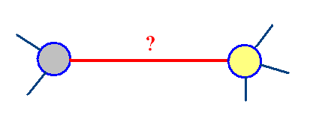
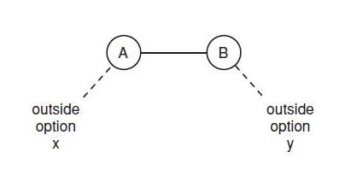
理论基础：纳什议价解
1?
A
B
0.4
0.1
外部选项
外部选项
讨论两个节点之间的权力关系，可将网络中其他部分的影响归结为一个“外部选项”
类似于“谈判底线”，即人们不会同意达不到外部选项的谈判结果，或者说有“一定退路”。
是节点在网络中地位的一种集中体现
Notes:
例如，3－节点路径图中，两端的节点都是“别无选择”，而中间的节点对于任何一条关联边来说都有“外部选项”。

Slide 42
纳什议价解 （Nash Bargaining Solution）
A
B
x
y
假设网络中两个节点的外部选项可以量化为x和y，在关系上$1划分的预期结果如何？
规格化：0≤x<1，0≤y<1，x+y<1
纳什的理论结果：双方满意于均分 s = 1-x-y
对于A：x+s/2 = (x+1-y)/2
对于B：y+s/2 = (y+1-x)/2
也与人们的直觉（平分剩余）相符，于是我们可以预计实验的结果应该与它近似。

Slide 43
求纳什议价解
?
?
?
?
A
B
A
B
0.2
0.3
0.4
0.5
?
?
?
?
A
B
A
B
0
0.7
0.3
0.3
Notes:
(0.45,0.55); (0.45,0.55); (0.15,0.85); (0.5,0.5)

Slide 44
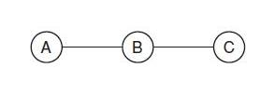
人们观察到
在一些极端情况下纳什议价解与实验结果经常不符
例如，3-节点路径，两边节点（A）别无选择（x＝0），中间节点（B）具有绝对支配地位，似乎可以使A的份额压缩到趋于0
但实验结果不支持这一点，而是给出类似于（1/6，5/6）的分配关系。也就是说，这种相对“温和” 的结果是更容易出现的

Slide 45
最后通牒（博弈）
A、B两人，讨论如何分10元钱。规则是：
A首先给出一个分配方案
B决定是接受还是拒绝
如果接受，就按照A的建议分钱，若不接受，则双方都为0
如果是“理性的”，则B应该满足哪怕是一点点，A也会给出比较极端的方案。但实际情况不如此，通常都比较温和
在趋于极端的情况下，“金钱至上”不是人类的典型行为
结论：现实中得到（1/6，5/6）之类的分配关系就可以认为达到了理论的极端结果

Slide 46
纳什议价解的应用
设：你有一家店，经营不怎么好，想卖掉，但它对你来说的价值依然有100万。现在有一个善于经营的买主表示了兴趣，你了解到他买过去后对他的价值是800万。
问：什么样的成交价对你们双方是合理的？
4500
350
800
你
他
你
他
100
0
100
0

Slide 47
在各有外部选项的两方就一种价值商议分配方案的情形，纳什议价解刻画了理性行为的均衡结果，即“平分剩余＋外部选项”
不过，实验不支持纳什议价解的极端情况（即一方会获得几乎全部价值）
因此，实验中若出现接近极端的结果，则可看成对应理论极端的情形

Slide 48
纳什议价解的一种几何理解
1
a
b
a = x+(1-x-y)/2
b = y+(1-x-y)/2
(x,y)在三角区内
解（a,b）都在直线上
x y
Y
1
X+Y=1
问题：给定（x,y），能否“画出”（a,b）？
1
X

Slide 49
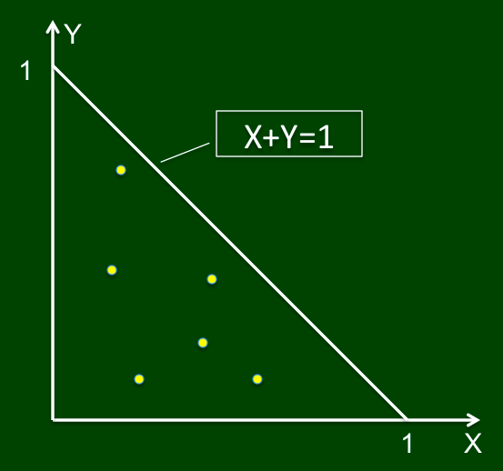
“画出”纳什议价解
a = x+(1-x-y)/2
b = y+(1-x-y)/2
如果(x,y)在x=y 那一条线上？
权力相等，总有a=b，于是
如果(x,y)在其他地方，例如
(a,b)该在哪？
Notes:
方法：从给定点，做直线x=y的平行线，与X+Y=1的交点即为所求。
（从直线外一点做该直线的平行线，应该是初中几何内容）
这是因为： (a,b)是在(x,y) 的基础上，两个维度上增加了相同量，也就是要往45度上走。
而a+b=1，于是就定在那条线上了。

Slide 50
这个例子
形象地加强了这样的观念：
纳什议价解出现在双方外部选项上的同等增量上 → 与x=y平行
增量的大小由价值总量限制→停在x+y=1上

Slide 51
网络交换实验的平衡结果（2）－概念与应用

Slide 52
稳定结果都是“很可能出现的结果”吗？
稳定
稳定
稳定

Slide 53
回顾“稳定结果”的意义：排除了破坏一个谈判的外部因素
但没有充分考虑由于结构地位的不同，谈判双方权力的差别在价值分配上的影响
纳什议价解是在一个关系上，考虑了外部选项因素后，双方议价的均衡
一个节点在网络中的“结构地位”的不同可以看成是外部选项的不同

Slide 54
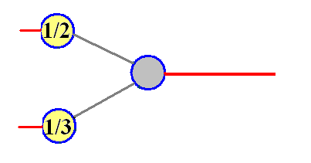
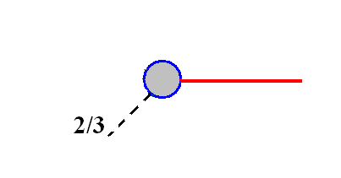
外部选项：网络其他部分的影响
放弃当前的匹配关系后所能得到的最大好处
即“退路”的价值

Slide 55
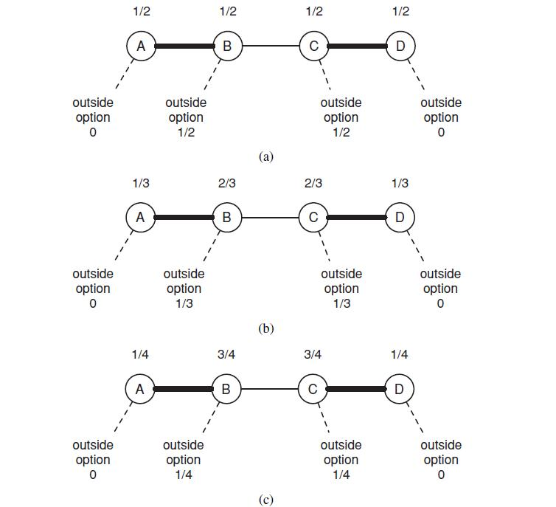
结果中节点的外部选项
B是否满意？按照纳什议价解，在目前的外部选项情形下，他会希望能得到 1/2+1/4＝3/4
B是否满意？按照纳什议价解，在目前的外部选项情形下，他会希望能得到 1/6+1/2＝2/3
A是否满意？按照纳什议价解，在目前的外部选项情形下，她会希望能得到 0+3/8＝3/8

Slide 56
平衡结果（均衡结果）
于是，给定一个结果，我们可得到每一个节点的外部选项，进而可以根据结果中节点的赋值算得匹配中每条边上的交换是否满足纳什议价解
平衡结果（定义）：结果中匹配的每条边上的价值划分都满足纳什议价解
不平衡的结果在实验中不太可能出现。前面的三个例子中，只有一个是平衡结果

Slide 57
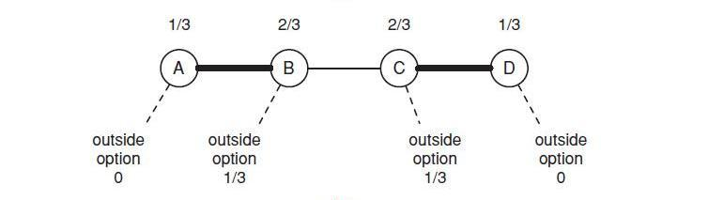
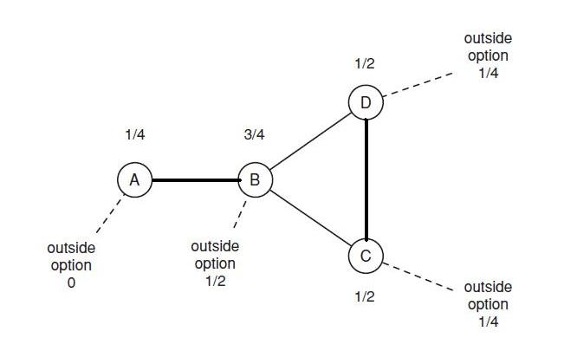
平衡结果概念的区分能力

Slide 58
“平衡结果”与“稳定结果”的关系
稳定结果：不在结果匹配中的边，两端节点的赋值之和不小于1
平衡结果：在结果匹配中的边，两端节点的赋值满足纳什议价解
我们已经知道了，稳定结果不一定是平衡结果。
平衡结果一定是稳定结果

Slide 59
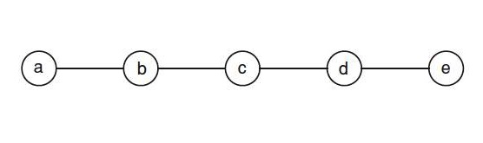
思考题：应用平衡结果概念的例子
在这个网络中，a和c相比，谁的权力较大？
加一个节点f，连到c。在新的网络中，b和c相比，谁的权力较大？
再加一个节点g，连到f。在新的网络中，a和c相比，谁的权力较大？

Slide 60
小结
纳什议价解 → 平衡结果
对于预测网络交换实验的结果，平衡结果是比稳定结果更精细的概念
人们研究出了算法，对任意网络结构，给出所有平衡结果
Balanced Outcomes in Social Exchange Networks, Symposium on Theory of Computing, 2008

Slide 61
网络交换：追求不断接近实践的理论
结果
稳定结果
平衡结果

Slide 62
启示
一个人在社交网络中的位置（结构地位）影响他对各种关系价值的认识
可以通过一种形象化的经济行为实验，来揭示这种社交心理现象
进而，实验的结果可以在一定程度上被理论预测（通过一个算法）
这意味着：由结构地位所引起的社交心理状态可以在某种程度上“被算出来”！

